Slide 1
创客训练营 · 项目汇报 | 面向创客竞赛的老师们
不是一台灯，
是一套可复制的创业逻辑
磁吸焊接辅助手电 · 从用户洞察到盈利链条的完整闭环
方法可复制 · 数据可核验 · 成果可教学——手电只是它的载体
1 班 C 组 · 仿真跑不队：邵子中 / 李昊桐 / 姜亚楷 | 指导老师提供 CW32L010 开发板与工程框架

Slide 2
摘要
一页看懂：我们做了什么、学到什么、留下什么
做了什么
学到什么
留下什么
• 从 126 份问卷与 60 人实景观察，做出一台
能用的小批量产品（¥43 级 BOM）
• 拿到 22 台 B 端首单、312 条验证数据
• 完成从原型到定价、渠道、保本的完整商业闭环
• 一套「洞察 → 假设 → 验证 → 迭代」的
可复制流程（每一步都有判据）
• 用行为数据做决策（态度 71.3% ≠ 行为 37.3%）
• 用实测推翻预测（毛利 40% → 11.2%）
• 开源学习包：9 模块课程 + 12 模块固件
+ 14 项验收判据 + 完整踩坑实录
• 全部硬件/固件/结构/文档公开
• 让下一个团队不必从零开始
312
37.3%
22
¥8.6
L4
条验证数据
意向金支付率
台 B 端首单
地推获客成本
团队能力等级
中期 157 → 312，翻倍
行为口径（22/59 真付费）
老师牵线，零获客成本
线上 ¥31.8 已停投
按证据给，不按心情给
02

Slide 3
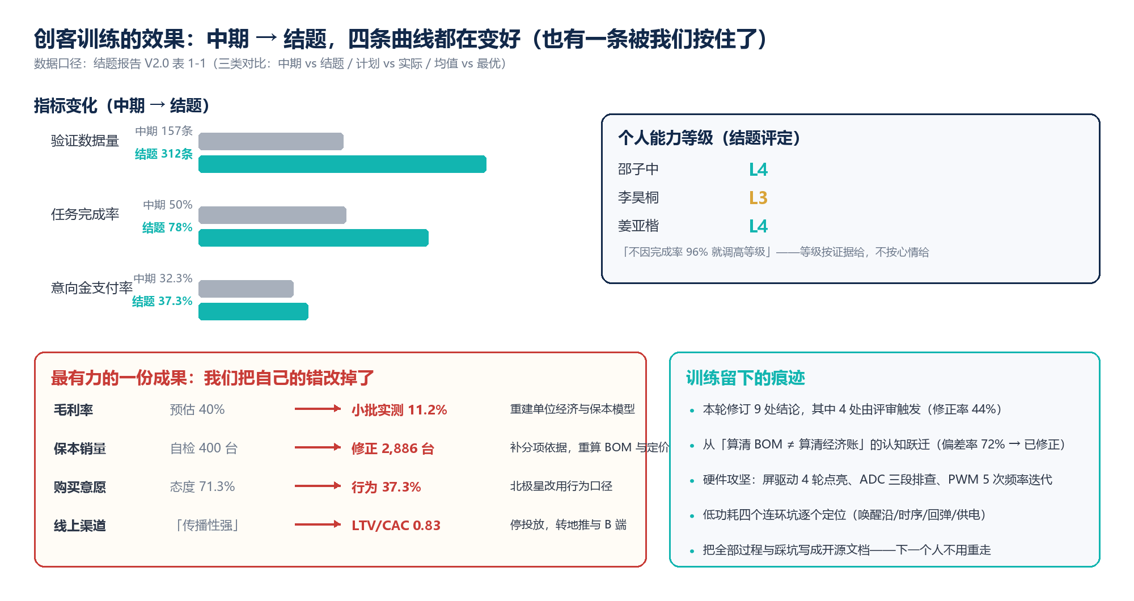
创客训练的效果
训练的效果可以量化：把中期与结题放在一起看
四条曲线在变好；另一条（毛利率预估）被我们主动按住了——这正是训练的结果
数据来源：结题报告 V2.0 表 1-1 / 表 1-3（可核验）；PPT 内所有数字均可在报告中定位到原始记录编号
03

Slide 4
创客训练的效果
能力不是「学会了」，是被真实问题逼出来的
每一格都有可核验的证据编号，不是形容词
能力维度 | 真实挑战（事件） | 我们的行动 | 结果 / 等级
硬件攻坚 | 0.5" CH1115 屏四轮点不亮；ADC 读数恒定；低亮度频闪 | 查厂家官方序列、改 BGR 反推、频率 5 次迭代 | 屏点亮、电压准、8kHz 无频闪（L4）
数据决策 | 1 元意向金 20/62 人支付，而问卷 71.3% 说会买 | 用行为口径替换态度口径，重设北极星 | 意向金支付率 37.3%（L4）
商业建模 | 原估毛利 40% vs 小批实测 11.2% | 5Why 追因，重建单位经济与保本模型 | 保本线 400 → 2,886 台（L4）
渠道判断 | 线上投放 ¥350 只换 11 条留资（CAC ¥31.8） | 建渠道 CAC 表，确立「先算 CAC 再投钱」 | 停线上、转地推与 B 端（L4）
协作与交付 | 温升越界、机壳备料缺口、排期冲突 | 设底线触发机制，触发即冻结并改方案 | 22 台首单按期交付（L3 / L4）
一句话总结训练效果：我们从「把事情做出来」升级到「用数据决定该不该做、值不值得做」。
04

Slide 5
核心观点
手电只是载体：真正可交付的是三件「可复制资产」
如果只看到灯，这个项目就白做了；老师要看的应该是它能不能被复制到下一个团队
① 一套洞察方法
② 一套验证闭环
③ 一套盈利链条
从真实使用者身上取数的具体做法：
• 126 份有效问卷（分层抽样）
• 60 名工人的实景观察与动作计数
• 把「感觉不好用」翻译成可测数字：
找光动作次数、返工焊点数、桌面占用比例
→ 换任何选题，这套取数方法都能直接复用
把「我觉得」变成「数据说明」：
• 1 元可退意向金（行为口径）
• A/B 对照（LED 82% vs OLED 86%）
• 渠道实测 CAC（¥8.6 / ¥11.5 / ¥31.8）
• 保本销量模型（2,886 台）
• 失败就改：9 处结论修订、4 处由评审触发
→ 让决策有据，而不是靠气势
从成本到规模的完整算式：
BOM ¥52.3（小批）→ 定价 59–69 元
→ 毛利率 11.2%（小批）→ 33.8%（量产）
→ 获客 ¥8.6 起 → 保本 2,886 台
→ 三条路径：C 端 / DIY 套件 / B 端
→ 换产品，链条结构照样成立
05

Slide 6
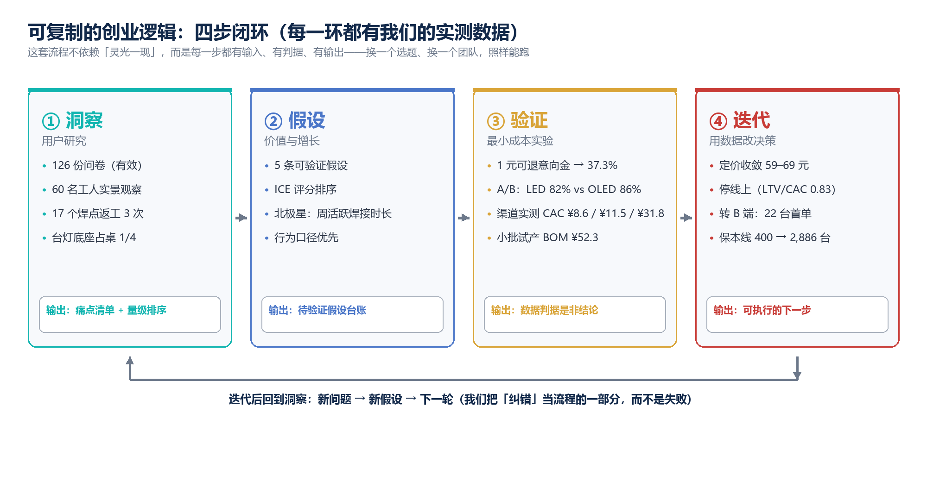
可复制的创业逻辑
四步闭环：每一步都有输入、判据、输出
这套流程不依赖灵光一现——它是可以教、可以练、可以复制的
06

Slide 7
可复制的创业逻辑 · ① 洞察
把「不好用」变成数字：我们怎么取数
方法与数据都可核验，替换选题后直接复用
取数方式（可复制）
取到的关键事实
• 问卷：126 份有效样本，分层抽样（覆盖度 88%）
• 实景观察：60 名工人，记录动作次数与失误
• 自我记录：17 个焊点返工 3 次；台灯底座占桌 1/4
• 三家对比访谈（同类用户/竞品用户/流失用户）
• 找光/挪灯动作：每人每次任务平均 4.2 次
• 13/15 次「灯头偏移后未复位」
• 焊接失败率：50%（焊接新手，0603 器件）
• 现有方案痛点：台灯占位 / 廉价灯夹不稳 / 专业灯贵
价值主张（由洞察直接推出）
一句话定位：给高校电子类专业学生与 DIY 极客，解决狭小焊台「灯照不到、靠不住、要手扶」的问题。
核心价值：给焊接者一双腾出来的手——磁吸固定、万向悬停、无级调光，百元内可得（主线 65 元）。
量化目标：找光动作每次减少 4.2 次；焊接失败率 50% → 20%；任务完成率 ≥85%；意向金支付率（行为口径）≥30%。
→ 注意最后一条：目标从一开始就写成「行为口径」，这决定了后面所有决策的方向。
07

Slide 8
可复制的创业逻辑 · ② 验证
用行为数据杀假设：一次 1 元钱的实验
「说会买」和「真的掏钱」差了一倍——这是我们最重要的一次认知修正
实验设计（最小成本）
结果（诚实版）
• 1 元可退意向金（真金白银的行为口径）
• A/B 对照：无屏 LED 版 vs OLED 版
• 实测样本：59 人意向金池 / 62 人问卷对照
• 成本：现金 ¥0（自有设备 + 免费渠道）
• 问卷态度口径：71.3% 说「会买」
• 行为口径：37.3% 真的付了 1 元（22/59）
• A 组预售转化 31.8%
• A/B 覆盖率：LED 82% vs OLED 86%（差 4 个百分点）
→ 结论：LED 标配成立，OLED 转选配
被验证的假设 | 验证方式 | 数据结果 | 决策
用户愿意为「磁吸+无级调光」付费 | 1 元可退意向金 | 37.3%（22/59） | 保留该价值主张，纳入 MVP
无屏 LED 会显著降低满意度 | A/B 对照（20 人） | 覆盖 82% vs 86% | LED 标配 + OLED 选配
58–79 元价格带可接受 | 定价测试 + 预售转化 | 收敛至 59–69 元 | 标准版定价 65 元
线上渠道能低成本获客 | 渠道实测 CAC | LTV/CAC 0.83 ✗ | 停线上，转地推与 B 端
08

Slide 9
可复制的创业逻辑 · ③ 迭代
一个可以写进教科书的决策：先算 CAC 再投钱
这不是理论推导，是我们花 ¥350 学费换来的判断
渠道 | 转化率 | 获客成本 CAC | 判断 | 行动
实验室/课堂地推 | 34.9% | ¥8.6 / 人 | 最优 | 加投，话术标准化（10 分钟发现 2 个痛点）
社团与班级扩散 | 27.1% | ¥11.5 / 人 | 次优 | 维持，靠口碑（NPS 42）
线上投放 | 5.2% | ¥31.8 / 人 | 最差（LTV/CAC 0.83） | 立即停止，¥350 只换 11 条留资
B 端实训采买 | — | 0（老师牵线） | 零获客成本 | 重点：22 台首单，目标占比 45%
由此确立的一条原则（可复制到任何团队）
任何渠道在投钱之前，先算出 CAC，并与 LTV 对比：LTV/CAC < 1 的渠道，不管「传播性」多好都立刻停掉。
我们把这条写进了团队的工作准则，并用它做出了「线上 → 地推 + B 端」的资源转移决策。
结果：B 端零获客成本拿到 22 台首单；地推贡献了我们最主要的验证数据。
09

Slide 10
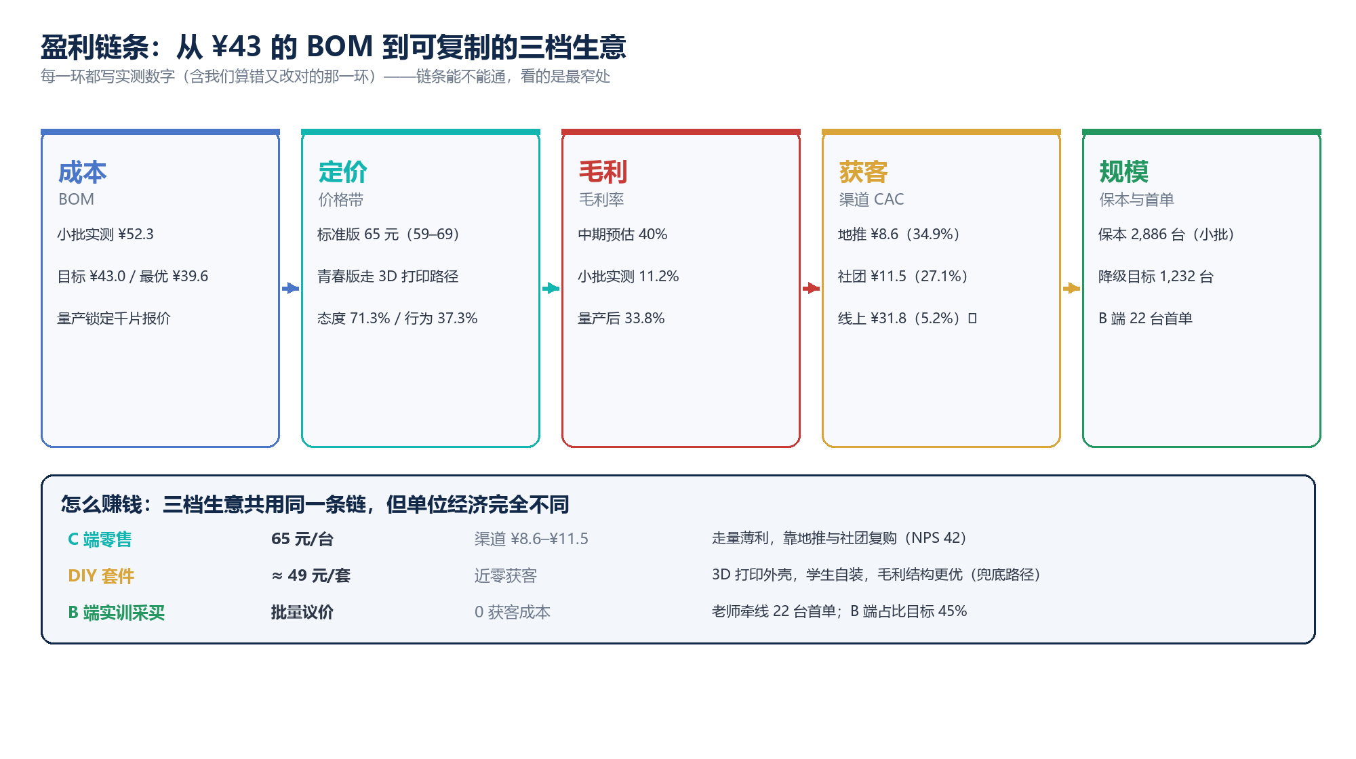
盈利链条
从 ¥43 的 BOM 到可复制的三档生意
链条能不能通，看最窄处——我们把自己的算法错了又改对，链条才真正算得通
10

Slide 11
盈利链条
三条路径怎么选：单位经济对比
同一套方法，三种变现结构；我们选择「C 端验证 + B 端放量 + DIY 兜底」
维度 | C 端零售 | DIY 套件 | B 端实训采买（重点）
定价 | 65 元/台（59–69） | ≈ 49 元/套 | 批量议价（按 20+ 台签）
成本/毛利 | 小批 BOM ¥52.3，毛利率 11.2% | 自装 + 3D 打印，成本更低 | 量产 33.8%（锁定千片报价后）
获客成本 | 地推 ¥8.6 / 社团 ¥11.5 | 近零（社群自然扩散） | 0（渠道即学校/实验室）
规模与节奏 | 走量薄利，靠复购（NPS 42） | 小批量，随时可出 | 22 台首单 → 目标占比 45%
风险 | 价格敏感、竞品多 | 客单价低 | 依赖学校采买周期
一句话 | 验证需求，收集口碑 | 学生的入门选择 | 把方法卖成「可复制的教学资产」
保本与底线：小批量口径保本 2,886 台；若 B 端放量不及预期，退回 3D 打印路径（降级目标 1,232 台保本线）。
11

Slide 12
可复制性
这套方法已经迁移过一次：同一个团队，换一个选题
如果在别的题目上照样能跑通，才说明它是「方法」而不是「运气」
迁移案例：课堂「泡茶项目」管理演练
换一个团队能不能跑？（可复制清单）
把同一套方法（范围界定 → 三级 WBS → 甘特图与关键路径
→ 成本核算 → 风险登记册）用于一个完全不同的题目：
• 5 分钟绿茶冲泡服务，总工期硬压到 300 秒
• 识别出「自然冷却 3-5 分钟」是最大瓶颈，
用热冷勾兑改造为 15 秒
• 五阶段分解、关键路径 299 秒落地、利润 26.2 元
• 抽到毛峰时浸泡需 120 秒 → 主动提交工期变更申请
→ 方法在工作量、风险、成本上都能给出可执行答案
我们把这套流程写成了「可交接」的形式：
① 取数模板：问卷 + 实景观察记录表
② 判据模板：ICE 评分、A/B 对照、CAC 表
③ 商业模型：BOM → 毛利 → 保本 → 三路径
④ 决策准则：先算 CAC；行为口径优先；底线触发即冻结
⑤ 全部写成开源文档（9 模块课程 + 14 项验收判据）
→ 结论：它不依赖我们三个人的特殊能力，
依赖的是「有判据的流程」
12

Slide 13
留给下一届的东西
开源学习包：把方法变成公共资产
这是「可复制」的最终形态——不是我们说能复制，而是别人真的可以拿去用
9
12
14
8
MIT
个学习模块（16–24 学时）
个固件模块（BSP 分层）
项验收判据
篇学习文档
开源许可
从看懂整机到复盘踩坑
Flash 12KB / RAM 1.1KB
含测试方法与阈值
含开发踩坑实录
硬件 + 固件 + 结构
学习包里有什么
为什么它比一块开发板更有收获
• 固件：CW32L010 分层 BSP（12 模块）、Keil 工程、标准库
• 硬件：立创EDA 原理图/PCB、BOM（34 行 56 位号）、数据手册
• 结构：外壳/盖子/按键帽/散热片（STEP 可直接打印）
• 文档：定位 / 学习路径 / 硬件 / 固件 / 复现 / 验收 / 教学 / 踩坑实录
• 项目式学习：完整产品链路（电源/主控/输出/人机/结构/测试）
• 每个设计决策都写清「为什么」与「代价」
• 完整踩坑实录：屏四轮点亮、ADC 三段排查、PWM 五次迭代
• 稳定复现：BOM ≈ ¥45、3D 打印、驱动可 pin-to-pin 替换
• 教师可直接当课程包（含课时、检查点、评分建议）
13

Slide 14
创客训练的效果
训练前 vs 训练后：能力对照表
如果说训练有效，就应该能指出「哪一项能力从多少变成了多少」
能力维度 | 训练前（入学/中期） | 训练后（结题） | 可核验证据
用户研究 | 凭感觉判断需求 | 126 份问卷 + 60 人实景观察 + 动作计数 | 问卷后台导出、观察记录表
数据决策 | 看「会买」的态度数据 | 用行为口径（1 元意向金 37.3%）驱动决策 | 意向金收款记录（22/59）
商业建模 | 以为算清 BOM 就算清账 | 单位经济 + 保本模型（400 → 2,886 台修正） | 表 1-3 成本与定价模型
渠道判断 | 相信「传播性强」 | 先算 CAC 再投钱（¥8.6 / ¥11.5 / ¥31.8） | 渠道 CAC 表（E-04）
工程攻坚 | 依赖教程与模板代码 | 定位屏厂家序列、BGR 反推、8kHz 调优 | 开发踩坑实录（8 大类）
表达与交付 | 写「完成任务」式总结 | 评审反馈 9 处修订，4 处主动归因 | 评审反馈清单（P0–P3）
注：上表每一项都能落到具体记录编号；教师可现场抽查任意一行。
14

Slide 15
对老师说的话
我们希望这个项目对课程产生三个作用
除了「做出一台灯」，它还能继续产生价值
① 当一个可用的教学案例
② 当一个可延续的共建项目
③ 当一个可核验的训练样本
做什么：把这套「洞察 → 假设 → 验证 → 迭代」
流程和踩坑实录直接搬进课堂。
为什么有用：
• 案例是真实数据，不是虚构练习题
• 每个坑都有「现象 → 根因 → 解决」
• 学生能看到「算错又改对」的全过程
我们提供：9 模块讲义、检查点、评分建议
做什么：让下一届学生在现有基础上继续做，
而不是从零开始。
为什么有用：
• 硬件/固件/结构/文档全部开源（MIT）
• 有 14 项量化验收判据，成果可比较
• 改进可以像代码一样提交（PR 机制）
我们承诺：维护仓库、评审外部提交、
把新踩的坑继续写进文档
做什么：用它的数据回答「创客训练到底有没有效」。
为什么有用：
• 中期 → 结题的 4 组指标变化
• 能力等级按证据评定（L3/L4）
• 主动纠错 9 处（修正率 44%）
• 成果可被第三方复现验证
态度：我们愿意把「不完美」也一起展示
15

Slide 16
一套能被复制的方法，
比一台能亮的灯更重要
312 条验证数据 · 37.3% 行为支付率 · ¥8.6 地推获客 · 22 台 B 端首单 · 9 模块开源课程
以及一份把错误也写进去的完整记录
仿真跑不队 · 邵子中 / 李昊桐 / 姜亚楷 | 敬请老师们指正

